Slide 1
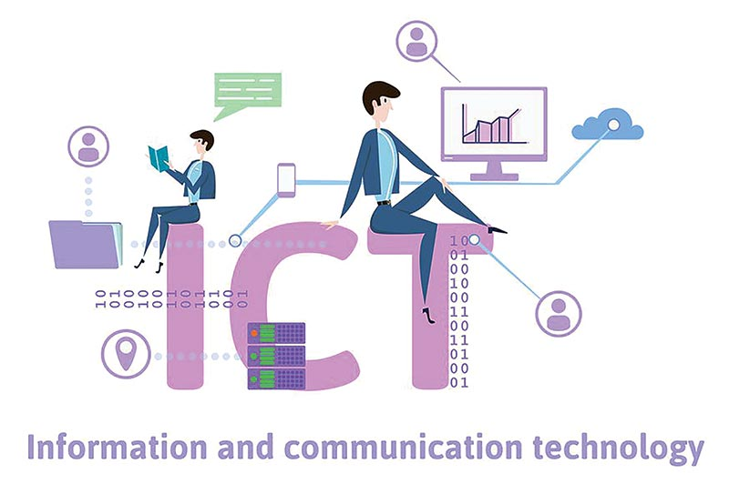
স্বাগতম

Slide 2
পাঠ পরিচিতি
শ্রেণি : ৬ষ্ঠ
বিষয় : তথ্য ও যোগাযোগ প্রযুক্তি
অধ্যায় : 1ম
পাঠ : ১
সময়: ৪৫মিনিট
মোজাম্মেল হোসেন
সহকারী শিক্ষক আইসিটি
ধনপুর উচ্চ বিদ্যালয়
ইটনা,কিশোরগঞ্জ
Email:hosen09@gmail.com

Slide 3
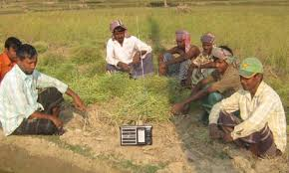
তথ্য ও যোগাযোগ প্রযুক্তির ধারণা
মোবাইল ফোনের মাধ্যমে এস এম এস পাঠাচ্ছে।
রেডিওর মাধ্যমে কৃষি বিষায়ক অনুষ্ঠান শুনছে।

Slide 4
শিখনফল
এই পাঠ শেষে শিক্ষার্থীরা...
১। তথ্য ও যোগাযোগ প্রযুক্তি কী তা বলতে পারবে;
2। তথ্য ও যোগাযোগ প্রযুক্তিতে ব্যবহৃত হয় এমন কত গুলো যন্ত্রের নাম লিখতে পারবে;
3। রেডিও ,টেলিভিশন, মোবাইল, ইন্টারনেট ও মাল্টিমিডিয়া প্রজেক্টরের ব্যবহার বর্ণনা করতে পারবে।

Slide 5
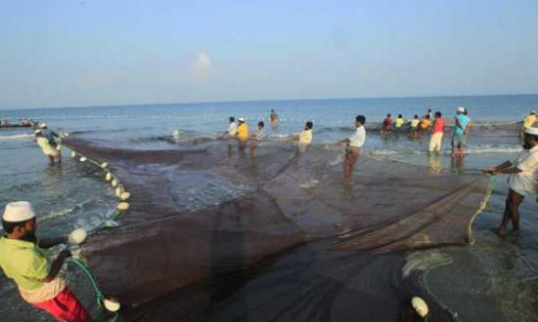
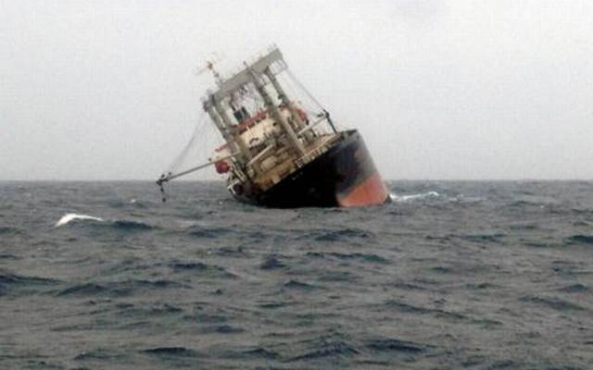
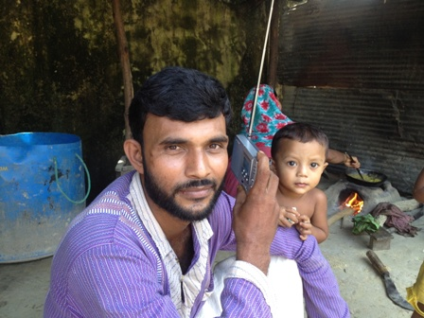
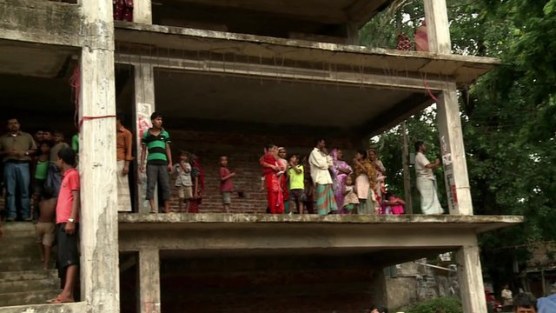
নিচের চিত্রগুলো লক্ষ করি।
জেলেরা সাগরে মাছ ধরে সংসার চালায়।
সাগরে প্রায়ই ঝড় হয়।
রেডিওর মাধ্যমে ঝড়ের সংবাদ তাড়াতাড়ি শোনা যায়
ফলে বিপদ থেকে রক্ষা পাওয়া যায়

Slide 6
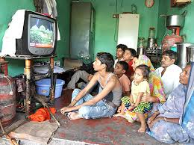
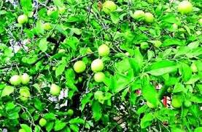
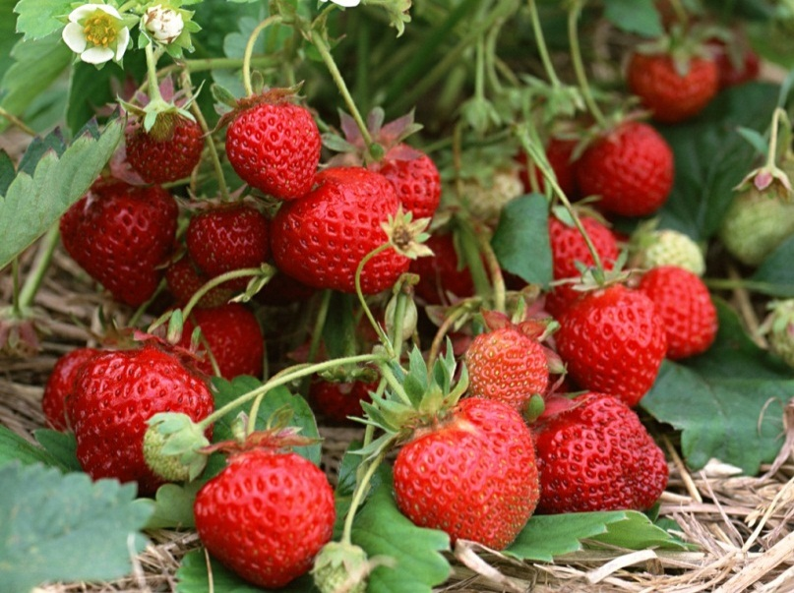
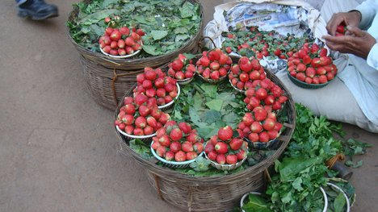
টেলিভিশনের মাধ্যমে বিভিন্ন ধরণের অনুষ্ঠান দেখা ও শোনা যায়।
টেলিভিশনের কৃষি দিবানিশি অনুষ্ঠান দেখে নতুন কিছু চাষ সম্পর্কে জানা যায়।
একজন কৃষক কৃষি দিবানিশি অনুষ্ঠান দেখে স্ট্রবেরি ফলের চাষ করে
এই ফল থেকে অনেক টাকা উপার্জন করে

Slide 7
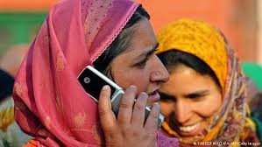
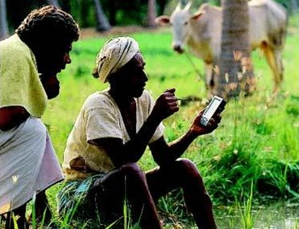
মোবাইলে প্রিয় জনের সাথে কথা বলা যায়।
মোবাইলে কৃষি অফিসে কথা বলা যায়।

Slide 8
জোড়ায় কাজ
প্রাত্যহিক জীবনে ব্যবহৃত হয় এমন কয়েকটি তথ্য ও যোগাযোগ প্রযুক্তির নাম লেখ।

Slide 9
কম্পিউটারের সামনে বসে ইন্টারনেট থেকে যে কোন তথ্য সহজেই পাওয়া যায়।
ইন্টারনেট থেকে তথ্য নিয়ে তুমি সহজেই মুক্তিযুদ্ধ বিষয়ে রচনা লিখতে পারবে।

Slide 10
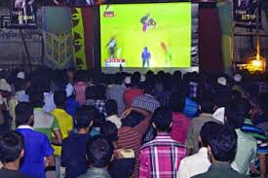
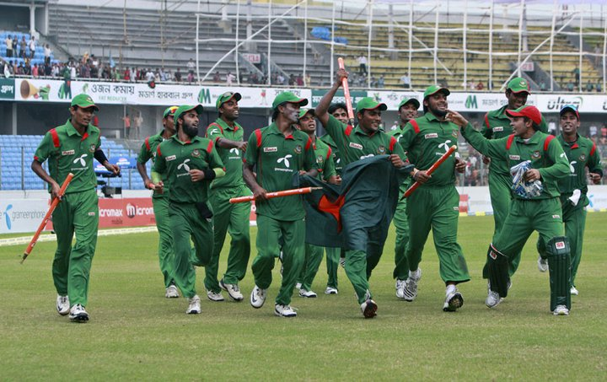
ঢাকায় ক্রিকেট বিশ্বকাপ খেলা হচ্ছে।
খেলার মাঠে যাওয়া সম্ভব না হলে ইচ্ছে করলে মাল্টিমিডিয়া প্রজেক্টরে বড় পর্দায় খেলা দেখা যায়

Slide 11
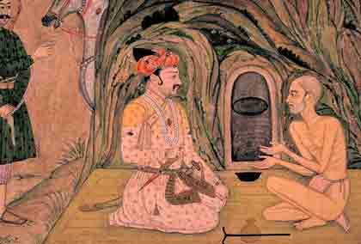
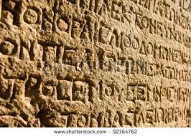
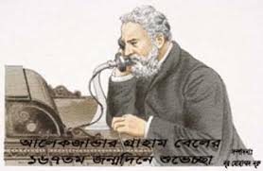
তথ্য ও যোগাযোগ প্রযুক্তি উৎপত্তির পর্যায় গুলো কী কী?
একজন আরেক জনের সাথে কথা বলেই তথ্য বিনিময় করত।
মাটি, পাথর, গাছের বাকলে লিখে তথ্য বিনিময় করত।
কাগজে লিখে তথ্য বিনিময় করত।
টেলিফোনে কথা বলে তথ্য বিনিময় করা শুরু করে ছিল ।

Slide 12
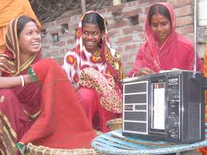
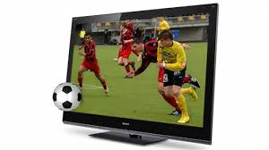
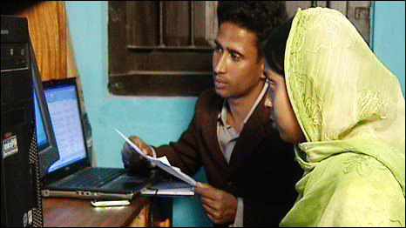
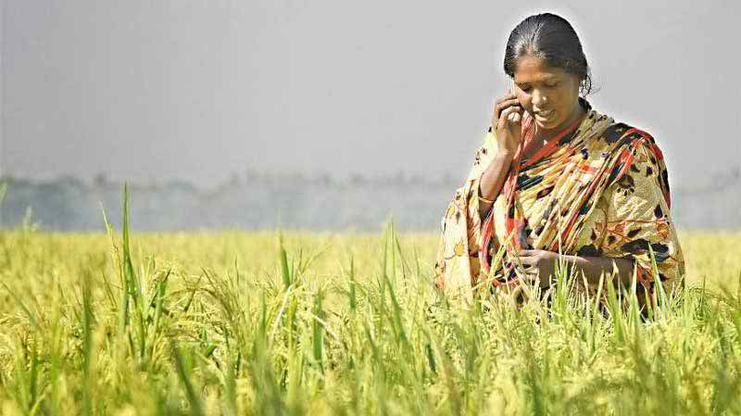
টেলিভিশনের মাধ্যমে খেলার তথ্য পাওয়া যায়
বেতারের মাধ্যমে তথ্য বিনিময় করা হয়
বর্তমানে ইন্টারনেটের মাধ্যমে খুব সহজেই তথ্য বিনিময় করা হচ্ছে
মোবাইল ফোনের মাধ্যমে তথ্য বিনিময় করা হয়

Slide 13
দলীয় কাজ
এই পাঠের মধ্যে নতুন কী কী প্রযুক্তির নাম উল্লেখ করা হয়েছে তার তালিকা কর এবং ব্যবহার লেখ।

Slide 14
নতুন শিখলাম
এস এম এস
বেতার / রেডিও
মোবাইল ফোন
মাল্টিমিডিয়া প্রজেক্টর
টেলিভিশন
ইন্টারনেট

Slide 15
মূল্যায়ন
১. কোন প্রযুক্তি মানুষের জীবনে দারুন প্রভাব ফেলেছে?
ক. ডিজিটাল প্রযুক্তি
খ. টেলিভিশন প্রযুক্তি
গ. তথ্য ও যোগাযোগ প্রযুক্তি
ঘ. এনালগ প্রযুক্তি

Slide 16
৩. জেলেরা সাগরে থাকাকালীন ঝড় বৃষ্টির খবর
পায় কোনটির মাধ্যমে?
৪. পরীক্ষার ফলাফল জানতে কিসের মাধ্যমে
SMS করা যায়?
ক. রেডিও
খ. টেলিভিশন
গ. মোবাইল
ঘ. মাইক
ক. কম্পিউটার
গ. রেডিও
খ. ল্যান্ডফোন
ঘ. মোবাইল

Slide 17
বাড়ির কাজ
তোমার পরিবারের সদস্যরা ব্যবহার করে এমন কতকগুলো তথ্য ও যোগাযোগ প্রযুক্তির নাম এবং তার ব্যবহার লেখ।

Slide 18
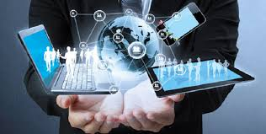
ধন্যবাদ

